Slide 1
Matlab 基础知识

Slide 2
课堂及考试要求
课程安排：共8节课，前7次讲授，最后一次考试。(8周以后考试).
成绩分配：满分100分
  平时成绩40分。包括：
    上课7分：按时上课，课堂表现；
    平时作业：23分，只交电子版的。
    综合实验报告：10分，三人一组，如有抄袭为0分。
  考试成绩60分。
注意事项：
  上课不准玩游戏，否则取消考试资格；
  走时将自己的垃圾带走，凳子放好；
  在E盘新建一个文件夹（ “班级+学号+姓名“），将练习保存其中

Slide 3
Matlab 简介
MATLAB是Matrix Laboratory的缩写，是目前世界上最流行的、应用最广泛的工程计算和仿真软件，它将计算、可视化和编程等功能同时集于一个易于开发的环境。MATLAB主要应用于数学计算、系统建模与仿真、数学分析与可视化、科学工程绘图和用户界面设计等。
MATLAB已经成为高等数学、线性代数、自动控制理论、数理统计、数字信号处理等课程的基本工具，各国高校也纷纷将MATLAB正是列入本科生和研究生课程的教学计划中，成为学生必须掌握的基本软件之一。在设计和研究部门，MATLAB也被广泛用来研究和解决各种工程问题。本书以MATLAB7.3平台进行介绍。
除了本课程所讲述matlab可以解决一些数学问题外，事实上matlab所能解决的问题远不止这些，可以用于解决更多的工程问题。例如用的比较多的simulink。

Slide 4
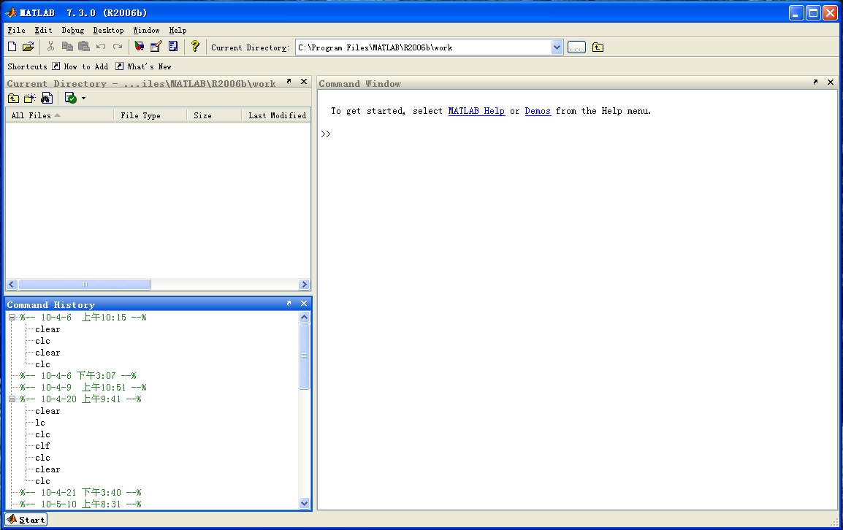
工作环境：
Matlab的命令窗口

Slide 5
基本操作及常用命令：
变量区分字母大小写 ;
变量名最多可包含63个字符（字母、数字和下划线），而且第一个字符必须是英文字母
基本操作
输入命令后Enter，计算机就会显示结果；
若不想显示结果，则在命令后加符号“；”
输入标点符号必须在英文状态下输入

Slide 6
常用命令
  who:将内存中的当前变量以简单形式列出；
  whos:列出当前内存变量的名称、大小、类型等信息；
  clear:清除内存中的所有变量与函数；
  clc:清屏，用于清空命令窗口中的所有的显示内容。
  clf：清除图形窗口。
  help:列出所有最基础的帮助主题.更多内容见菜单中
  help 菜单

Slide 7
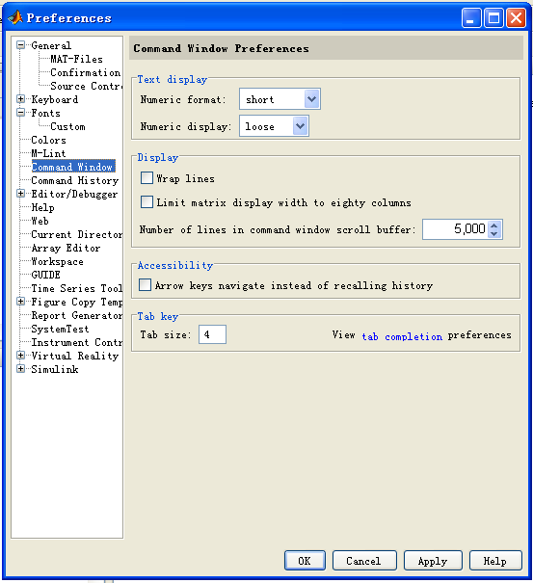
Matlab 数据显示格式
第一种方法：Preference/Command window/Numeric format

Slide 8
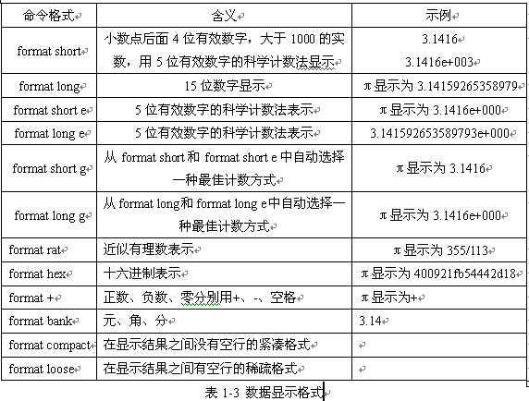
第二种方法

Slide 9
例题
    >> x=pi %在Numeric forma 中，将数据显示格式改为“long”。
    x =
    3.14159265358979
    >> format long e，x %用科学计数法显示x。
    x =
    3.141592653589793e+000

Slide 10
常用操作键
键盘操作 |  | 作用
↑ | Ctrl+p | 调用前一个命令行
↓ | Ctrl+n | 调用后一个命令行
← | Ctrl+b | 光标左移一个字符
→ | Ctrl+f | 光标右移一个字符
Ctrl+→ | Ctrl+r | 光标左移一个单词
Ctrl+← | Ctrl+l | 光标右移一个单词
Home | Ctrl+a | 光标移至行首
End | Ctrl+e | 光标移至行尾
Esc | Ctrl+u | 清除当前行
Del | Ctrl+d | 清除光标所在位置后的字符
Backspace | Ctrl+h | 清除光标所在位置前的字符
 | Ctrl+k | 删至行尾

Slide 11
常用函数(P24)
abs(x)
求绝对值
sqrt(x)
开平方
round(x) 四舍五入至最近整数
exp(x) 自然指数e^{x}
log(x) 自然对数lnx
log10(x) 以10为底的对数log₁₀ x
length(x) 测量向量x的长度
size(x) 测量矩阵的大小

Slide 12
Matlab的运算符和表达式：
数学运算符：加法为：+，减法为：-，乘法为：* ,
乘幂为：^。
运算符
左除为：\ ,右除为：/
逻辑运算符：&(与)，|( 或)，~( 非), xor（异或）
关系运算符： <(小于), >(大于), <=(小于等于),
>=(大于等于), ==(等于), ~=(不等于)
形式1: 表达式
表达式
形式2：变量=表达式
表达式由运算符、函数、变量名和数字组成
例：5^6+sin(pi)+exp(3)
y= 5^6+sin(pi)+exp(3)

Slide 13
直接交互的指令行操作方式
工作方式
M文件的编程工作方式
① 建立：file/new/m-file
M命令文件
② 保存：文件名不能以数字开头只能以字母开头
且不要与内置函数重名
③ 运行：在命令窗口之间输入文件没名或
在M文件窗口通过tool/run 来运行
M文件
M函数文件
① 格式：function <因变量〉=<函数名>(自变量)
② 建立：file/new/file
③ 保存：只能以函数名保存

Slide 14
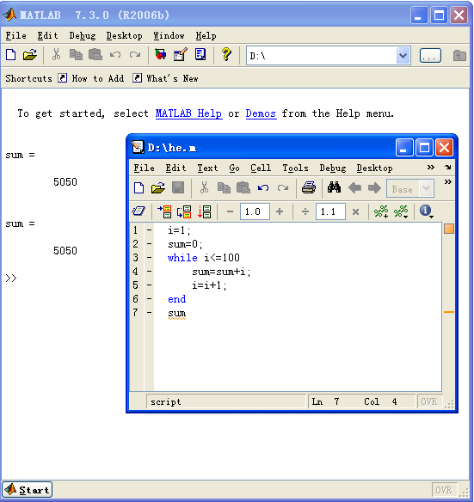
M命令文件

Slide 15
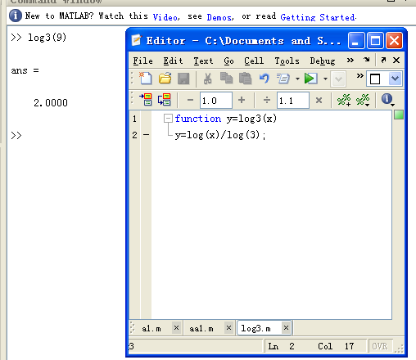
M函数文件

Slide 16
矩阵的输入
直接输入：
[1 2 3；4，5，6; 7 8 9]
[1 2 3
4 5 6
7 8 9]
函数生成特殊矩阵
ones(3) ones(size(x))
magic(3) diag([ 4 5 6])
P20表2-5
矩阵编辑器
工作区浏览器
通过M文件生成矩阵

Slide 17
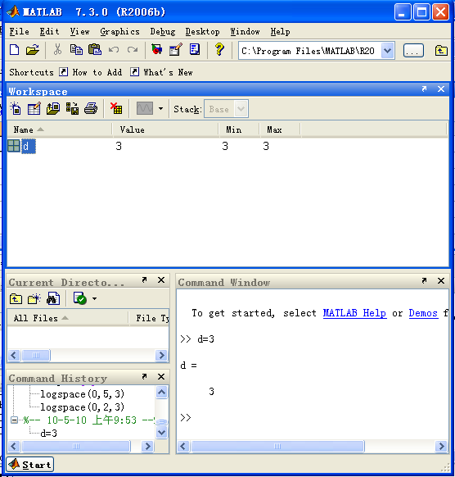
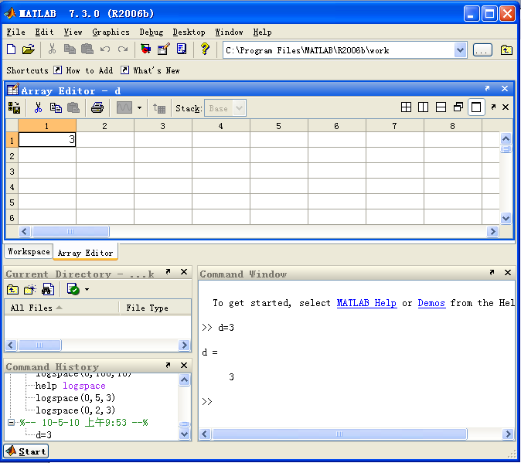

Slide 18
操作符 “ ：”
j:k
[j,j+1,j+2,…,k] 步长为1的等差数列
j:i:k
[j,j+i,j+2*i,…,k]步长为i的等差数列
矩阵的操作
A(i,j)
取矩阵A的第i行第j列元素
A(i)
取矩阵A的第i个元素
A(i:j)
A（i），A（i+1），…，A（j）
A(i,:)
取矩阵A的第i行
A(:,j)
取矩阵A的第j列
[ ] 表示空矩阵

Slide 19
数组
数组为一行或者为一列矩阵
linspace(a,b,n) %生成从a到b之间线性分布的n个元素的数组，如n省略则默认为100。
logspace(a,b,n) %生成从10ª到10^{b}之间按对数等分的n个元素的数组，如n省略则默认为50。

Slide 20

数组运算
注：数组的乘法、乘方、左右除法，都要加点。

Slide 21
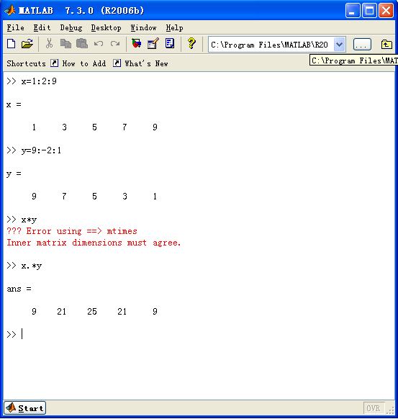
例题

Slide 22
作业
P16 第4题， P34 第1题。
要求：作业已实验报告的形式（模板）上交电子版。

